Slide 1
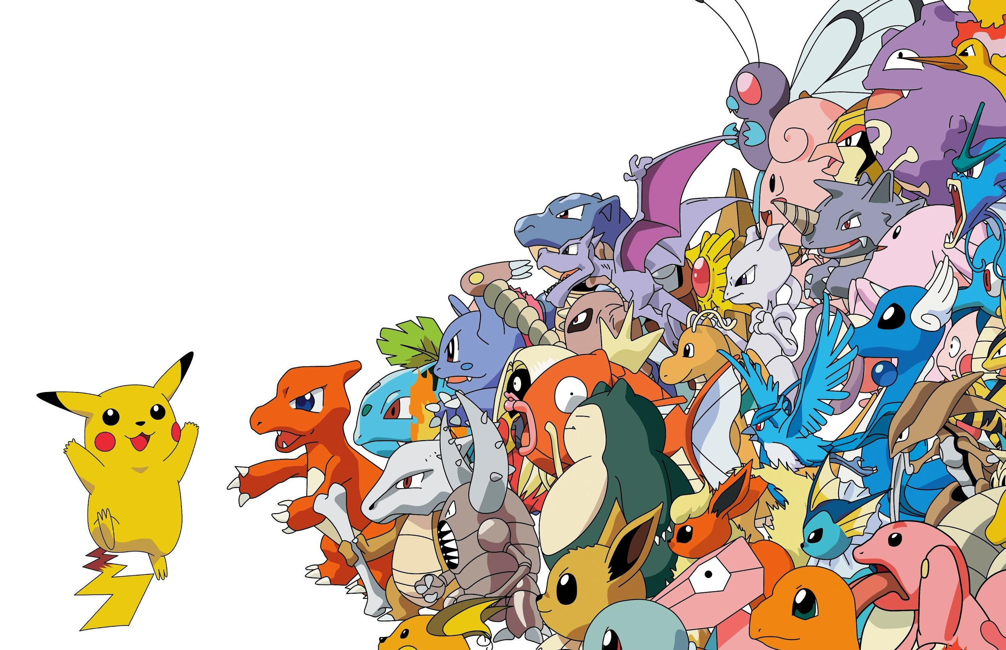
JAK WYGRAĆ
W POKEMONY?
by pg-team

Slide 2

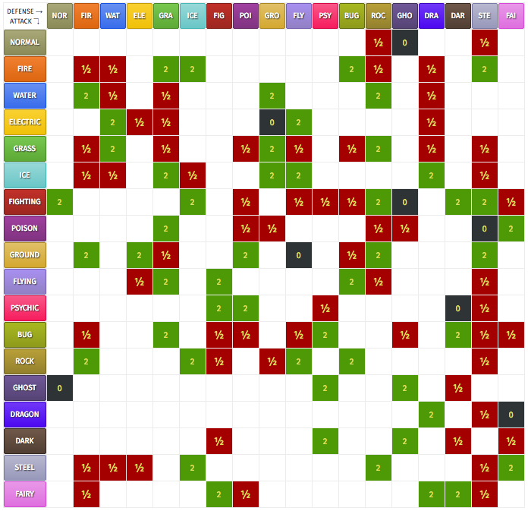
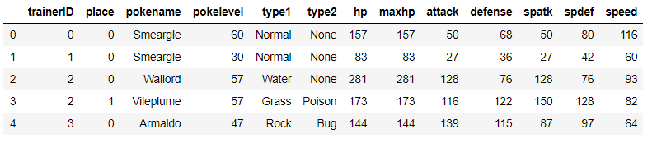
DATASET I TABELA WALK
ŹRÓDŁO:
https://www.kaggle.com/lrcusack/pokemontrainers#database.sqlite

Slide 3

WYBÓR - PROBLEM STATYSTYCZNY
LICZBA TYPÓW POKEMONÓW: 18
LICZBA GATUNKÓW: 656
LICZEBNOŚĆ DRUŻYNY: 6
LICZBA KOMBINACJI WYBORU DRUŻYNY:

Slide 4
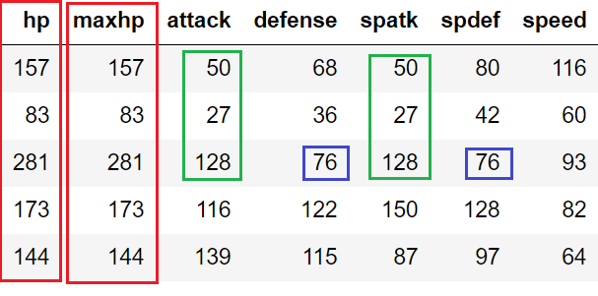
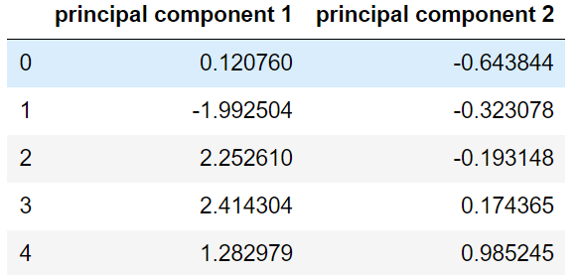
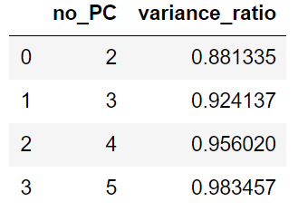
PCA - ANALIZA WSPÓŁCZYNNIKÓW
SKALOWANIE I NORMALIZACJA CECH:
ZASTOSOWANIE PCA:
INTERPRETACJA WYNIKÓW:

Slide 5
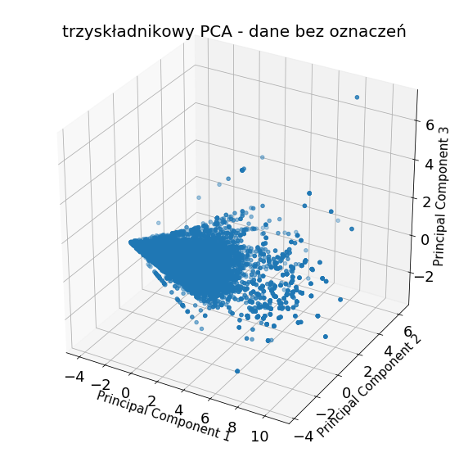
PCA - WIZUALIZACJA 3D

Slide 6
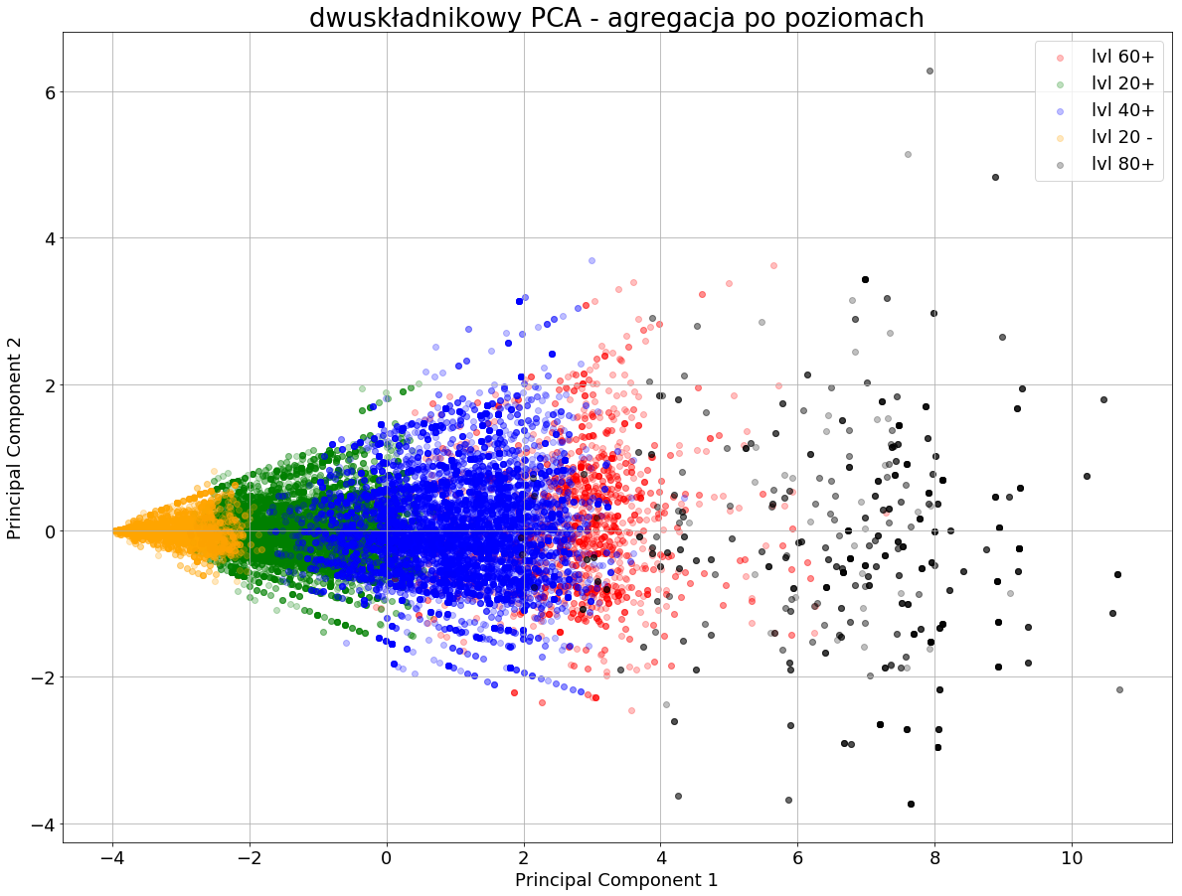
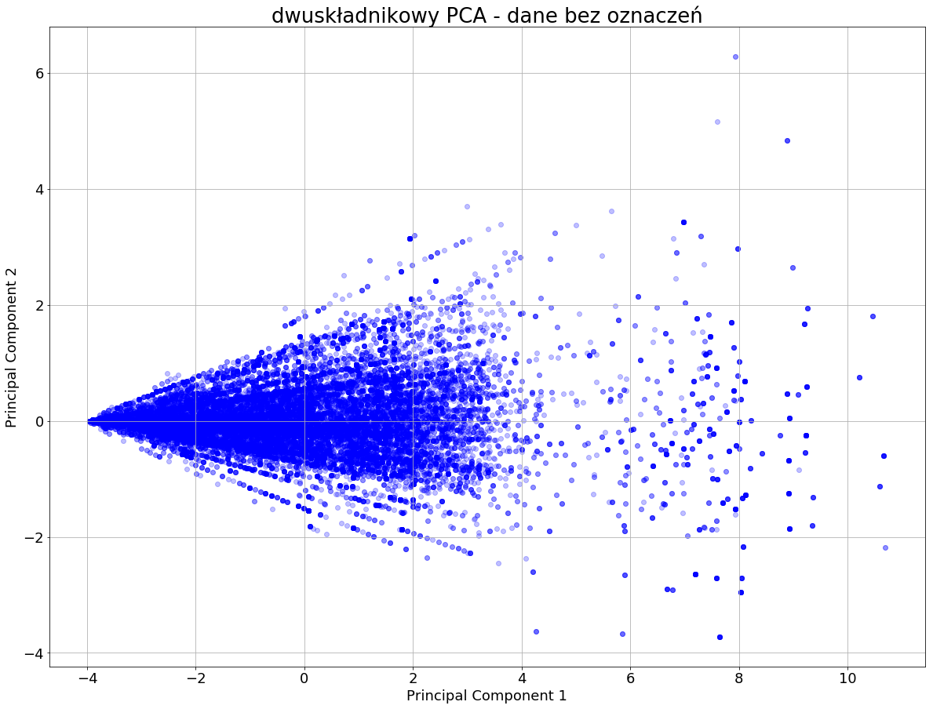
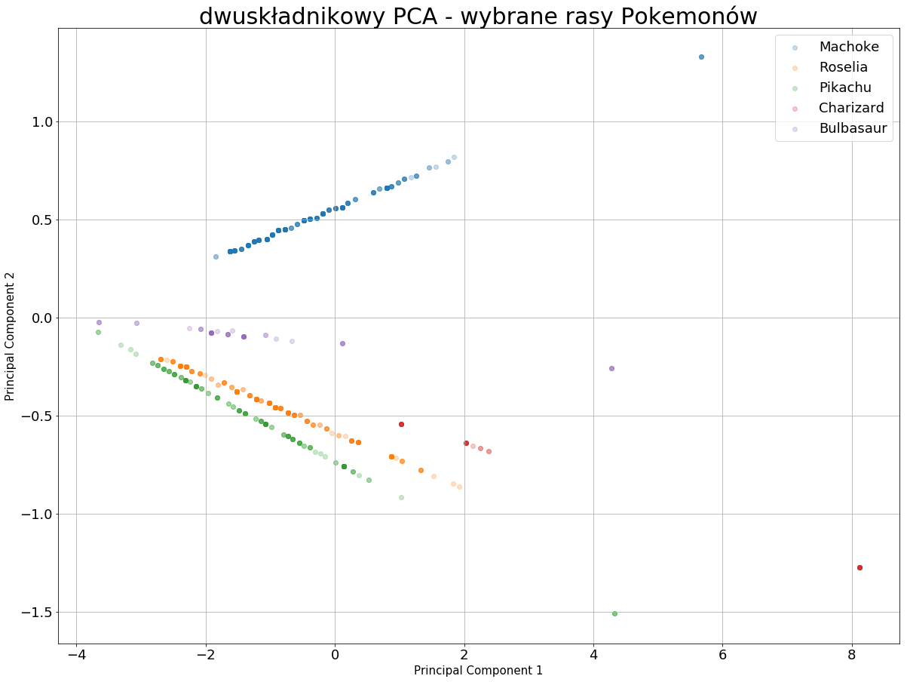
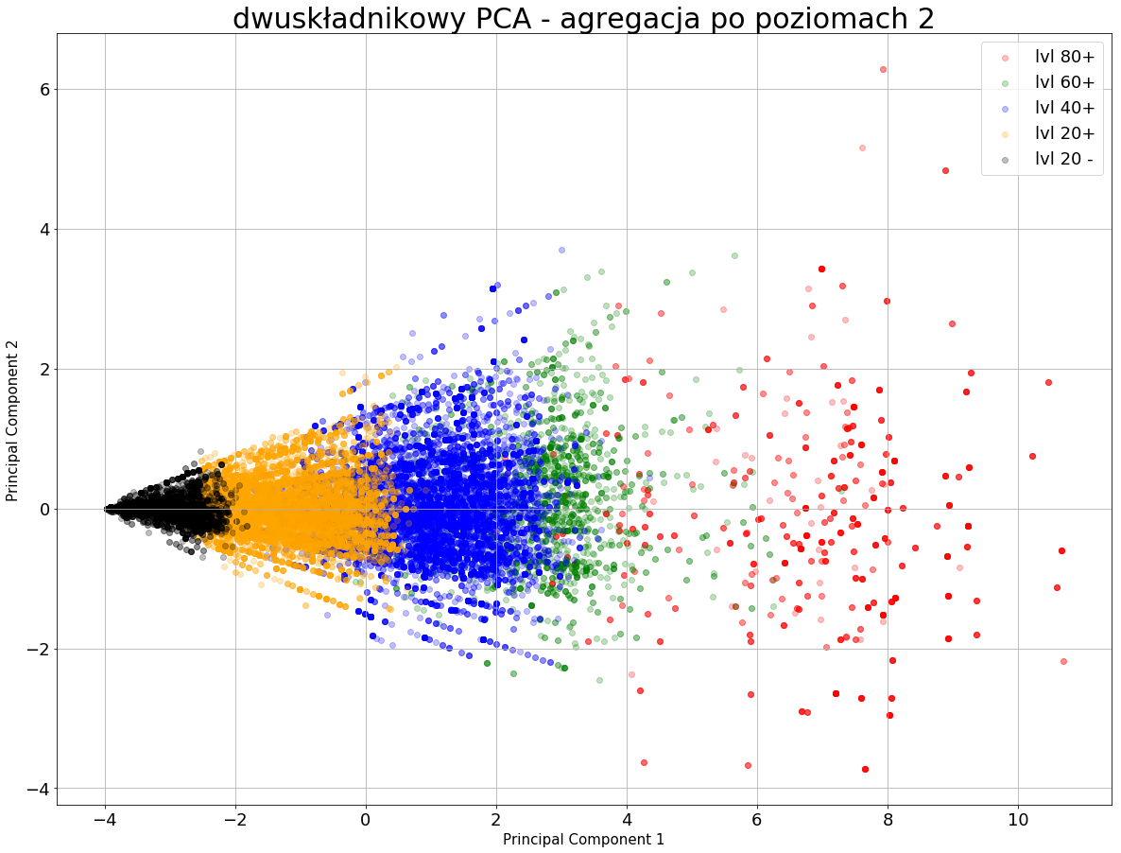
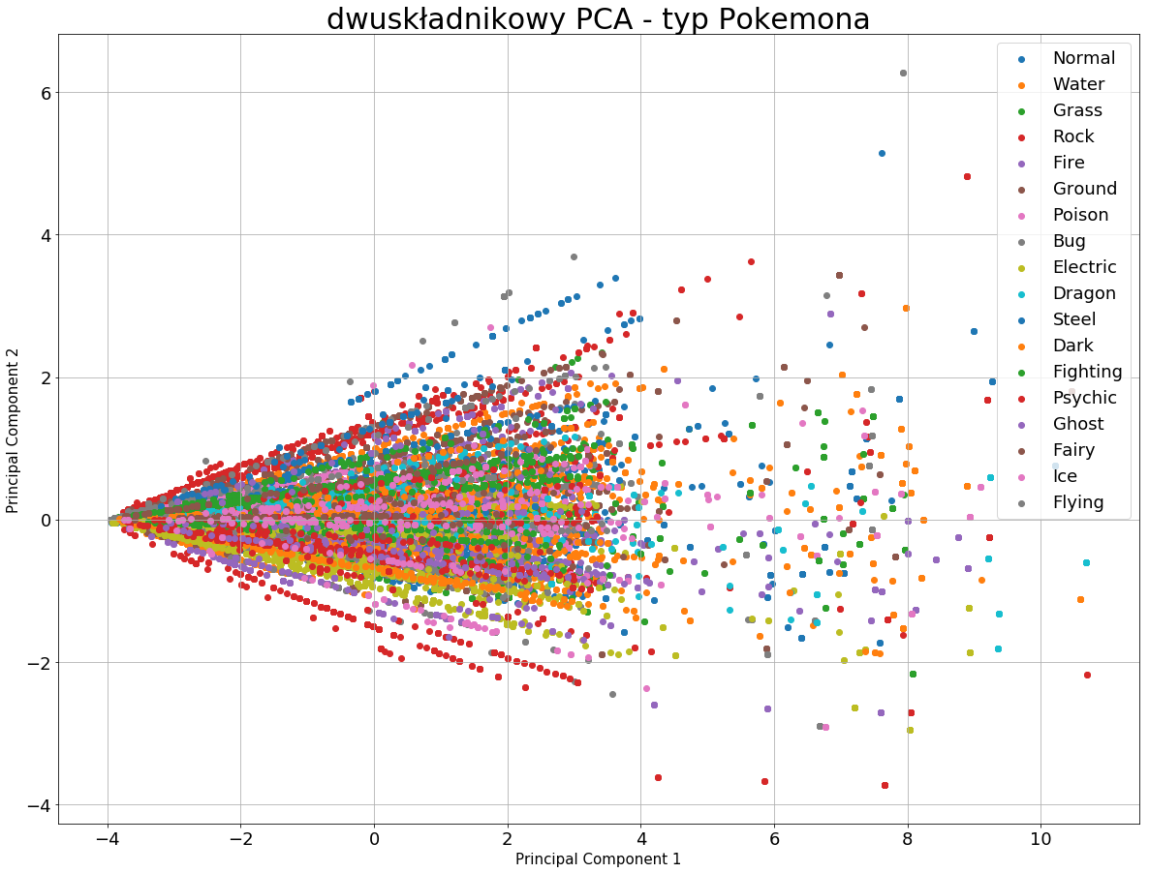
PCA - WIZUALIZACJE 2D

Slide 7
PCA - WNIOSKI
Linie proste to konkretne gatunki pokemonów.
Ogólna moc pokemona zależy od jego poziomu, nie od typu czy gatunku.
Najwięcej pokemonów znajduje się prawdopodobnie w zbiorze między 40 a 60 poziomem.
Wiele gatunków pokemonów ma na danym poziomie więcej niż jedną sztukę.
Wraz z rozwojem pokemona, nie ma możliwości ręcznej manipulacji jego statystykami (zależą bezpośrednio od poziomu).

